Slide 1
ОБРАЗОВАТЕЛЬНОЕ СОБЫТИЕ КАК СПОСОБ ОЦЕНИВАНИЯ МЕТАПРЕДМЕТНЫХ РЕЗУЛЬТАТОВ СТАРШЕКЛАССНИКОВ (на примере сетевой игры «100 дорог – одна твоя»)
ХРОМОВА ОЛЬГА ВЛАДИМИРОВНА,
педагог-психолог МАОУ «Гимназия №10», г. Красноярск

Slide 2
Образовательное событие
это специально организованные условия для детского действия, в результате которых полученный ребёнком опыт, осмысленный и осознанный, превращается в средство для достижения новой, уже более высокой, цели.
акт взаимодействия учителя и ученика, вызвавший изменение личности, очевидное для самих участников.
«Образовательное событие - специальная форма организации и реализации образовательной деятельности, выстроенная как интенсивная встреча реальной и идеальной форм порождения и оформления знания» Д.Б. Эльконин

Slide 3
Формула О.С.
{ Условие => опыт (знание) => цель }
+
{учитель+ученик} (со-бытие)
=
РАЗВИТИЕ ЛИЧНОСТИ

Slide 4
Событие отличают (из нарратологии)
Однократность
Вероятность, или непредопределенность происходящего ( «событие – это то, что могло произойти по-другому»);
Фрактальность (цепь эпизодов, преемственность этапов);
Интенциональность (неотделимость от человеческого сознания, событие – это то, что осмыслено, в том числе в качестве события);
ОБРАЗОВАТЕЛЬНОЕ СОБЫТИЕ ПРЕДПОЛАГАЕТ КОММУНИКАЦИЮ КАК ПРОЦЕСС ОБМЕНА И ПОРОЖДЕНИЯ СМЫСЛОВ

Slide 5
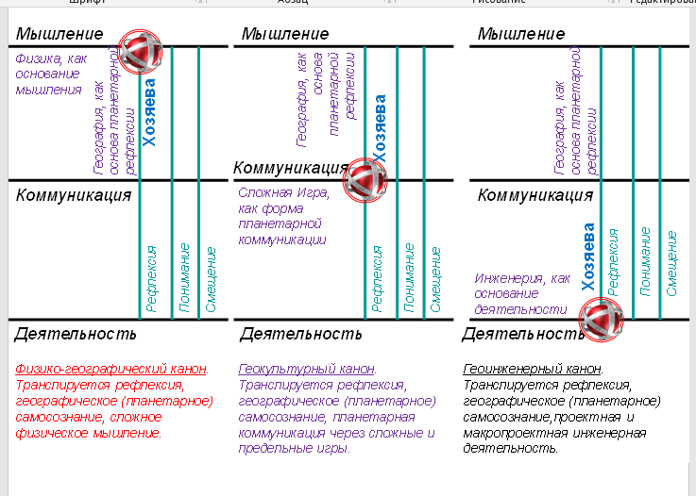
Как понять?
Что понять\понял? (про кого\про что?)
Как изменить?

Slide 6
Социосистемная (само)организованная естественная образовательная среда
Образование, как социосистемный процесс
Образование, как трансляционный процесс
Образовательный объект
Социальная
Промышленная
Военная
Исследовательская
Образовательный субъект
(Само)образование, как персональный процесс
Образовательная пара
Образование в диалоге «учитель – ученик»
Образование, как полития
Образовательная система
Образование, как социальный процесс
Образование, как товар
Конструируемая Искусственная образовательная среда
Образование как существование (экзистенция)
Образование, как продукт
Образовательная сфера
Образование, как создание сложности / глубины
Государственная
Муниципальная
Корпоративная
Конфессиональная
Система образования

Slide 7
При проектировании О.С. для старшеклассника важно:
Социальные смыслы события.
Дальняя перспектива.
Наличие и развитие образов (образцов, идеалов).
Взрослый – носитель образовательной мотивации.
Форма – событие сообщества («вне стен школы»)

Slide 8
О ФОРМАТЕ: метапредметная диагностическая игра - образовательное событие
1. Команда «пилотов» ФГОС СОО решила спроектировать «социальную ситуацию» для оценивания метапредметных образовательных результатов:
получение информации о сформированности метапредметных результатах
данные о разрезе индивидуальных достижений.
2. Профессиональное самоопределение

Slide 9
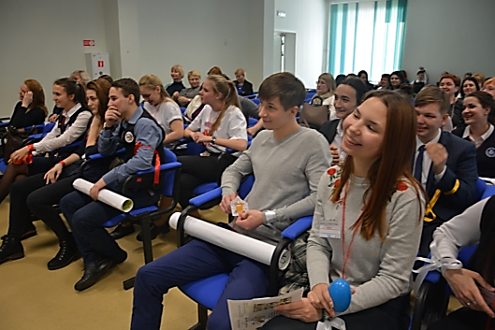
ГЕЙМИФИКАЦИЯ как инструмент, который поможет повысить мотивацию
Использование сценариев – динамика
Использование «особенных» наград – механика
Эмоциональная вовлечённость – эстетика
Социальное взаимодействие

Slide 10
СОДЕРЖАНИЕ

Slide 11
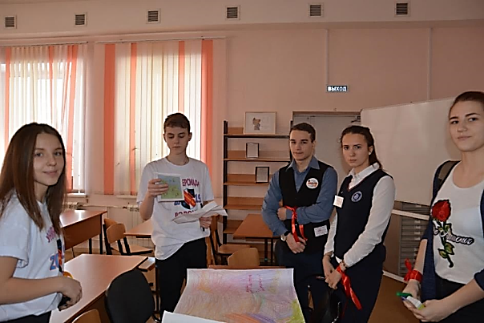

Slide 12
Я-АРТИСТ
Выявление умений презентации собственного дела, включенность в общее дело, развернуто, логично и точно излагать свою точку зрения с использованием адекватных (устных и письменных) языковых средств
Я-ИССЛЕДОВАТЕЛЬ
определение уровня владения навыками познавательной, учебно-исследовательской, проектной деятельности, САМОСТОЯТЕЛЬНОГО ПОИСКА методов решения практических задач, применения методов познания, аутентичной оценки.
Я-ВОЛОНТЁР
СОПРОВОЖДЕНИЕ обучающихся и гостей на всех этапах игры
Культура общения
ИМПРОВИЗАЦИЯ \ САМОПРЕЗЕНТАЦИЯ
Гимназия №9
Я-ИНТЕЛЛЕКТУАЛ
Я-ИНЖЕНЕР
«Я» в командной работе
Я-МЕДИАТОР
Конфликты и их разрешение
Мониторинг умений старшеклассников работать с информацией (поиск, анализ обработка) , навыков командной работы.
Выявление умение примерять командные роли
Выявление умений ФОРМИРОВАТЬ ЦЕЛЬ, ПЛАН, АЛГОРИТМ ДЕЙСТВИЙ, осуществлять контроль и оценку результатов деятельности
распознать конфликтную ситуацию, выявить причины её возникновения и определить «ресурсные состояния» конфликта до активной фазы развития
Лицей №9
Школа №94
Лицей №7
Гимназия №10
Лицей №3

Slide 13
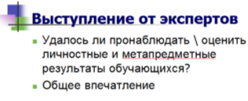
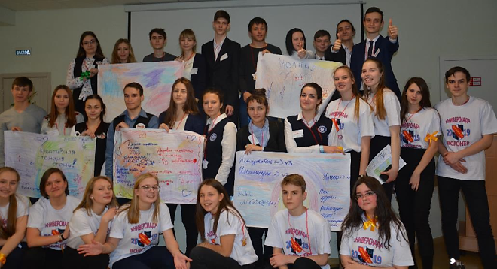
Обратная связь

Slide 14
Эффективность и подготовка
Цель мероприятия: создание условий для оценивания метапредметных и личностных образовательных результатов обучающихся выпускного класса.
краткосрочность
качество за счёт небольшого количества –
5 станций + 1 и 5 команд по 3-7 человек
уровень мотивации повышается за счёт набора техник, игрового дизайна, игрового мышления, игровой механики для решения неигровых задач с использование неигрового контекста (сочетание образовательного потенциала и игровой формы)

Slide 15
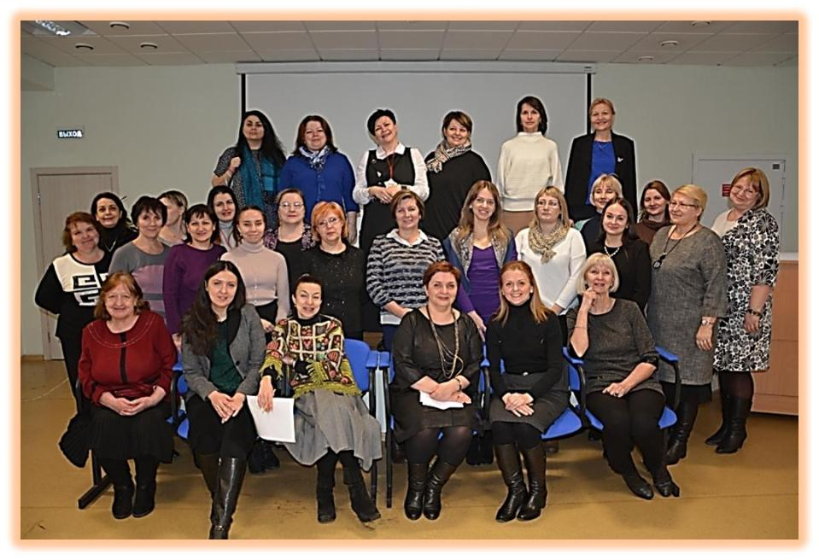
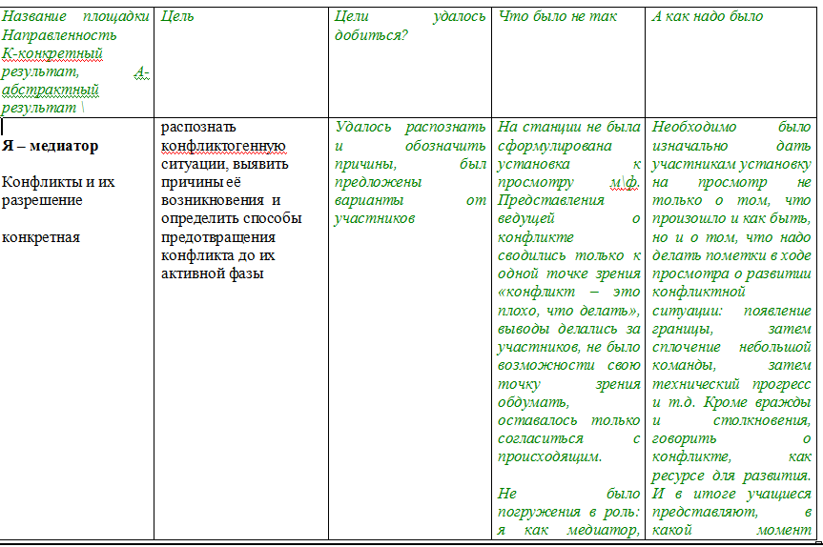
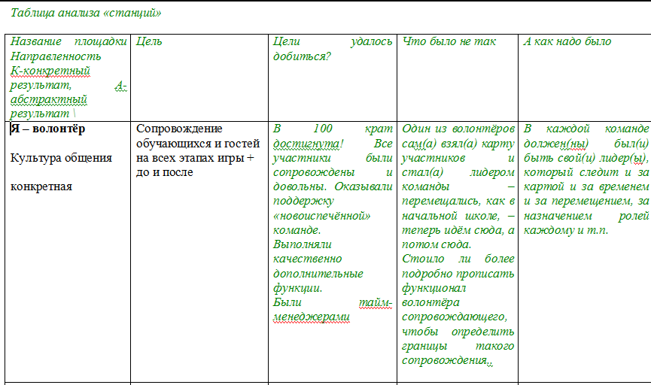
Что получилось\ что нет Rf
1. Какие качественные характеристики обучающиеся смогли вынести для себя наличие и\или отсутствие их (развитие).
2. Какие условия мы создали для этого (пед.ситуации).

Slide 16
ФОРС-МАЖОРЫ – как этап развития
Одна из команд отправилась по собственному маршруту
Было гостей больше, чем участников
На бейдже не был указан номер участника
Наблюдателя за «коридорными заданиями» не было
Не прикрепили к листу ватмана правила FEED BACK’а
Не хватало игровых «деталей»
Не успели из ленточек сплести клубок как завершение и выход из «мира»
Не все ведущие станций придерживались регламента в 15 минут
Кристаллы были разложены неправильно
Ведущий одной из станций заболел

Slide 17
«Я накопил столько вздохов, пришла пора их потратить»
Стратегия жизни героя «кум Тыква», «Чиполлино»

